Slide 1
5.2 TCP/IP体系中的传输层
5.2.1 传输层中的两个协议
TCP/IP 的传输层有两个不同的协议：
用户数据报协议 UDP (User Datagram Protocol)
传输控制协议 TCP (Transmission Control Protocol)

Slide 2
TCP 与 UDP
两个对等传输实体在通信时传送的数据单位叫作运输协议数据单元 TPDU (Transport Protocol Data Unit)。
TCP 传送的数据单位协议是 TCP 报文段(segment)
UDP 传送的数据单位协议是 UDP 报文或UDP用户数据报。

Slide 3
TCP/IP 体系中的传输层协议
应用层
传输层
UDP
TCP
IP
与各种网络接口

Slide 4
TCP 与 UDP
UDP 在传送数据之前不需要先建立连接。对方的传输层在收到 UDP 报文后，不需要给出任何确认。虽然 UDP 不提供可靠交付，但在某些情况下 UDP 是一种最有效的工作方式。
TCP 则提供面向连接的服务。TCP 不提供广播或多播服务。由于 TCP 要提供可靠的、面向连接的传输服务，因此不可避免地增加了许多的开销。这不仅使协议数据单元的首部增大很多，还要占用许多的处理机资源。

Slide 5
注 意
传输层的 UDP 用户数据报与网际层的IP数据报有很大区别。IP 数据报要经过互连网中许多路由器的存储转发，但 UDP 用户数据报是在传输层的端到端抽象的逻辑信道中传送的。
TCP 报文段是在传输层抽象的端到端逻辑信道中传送，这种信道是可靠的全双工信道。但这样的信道却不知道究竟经过了哪些路由器，而这些路由器也根本不知道上面的传输层是否建立了 TCP 连接。

Slide 6
5.2.2 端口的概念
端口就是传输层服务访问点 TSAP。
端口的作用就是让应用层的各种应用进程都能将其数据通过端口向下交付给传输层，以及让传输层知道应当将其报文段中的数据向上通过端口交付给应用层相应的进程。
从这个意义上讲，端口是用来标志应用层的进程。

Slide 7
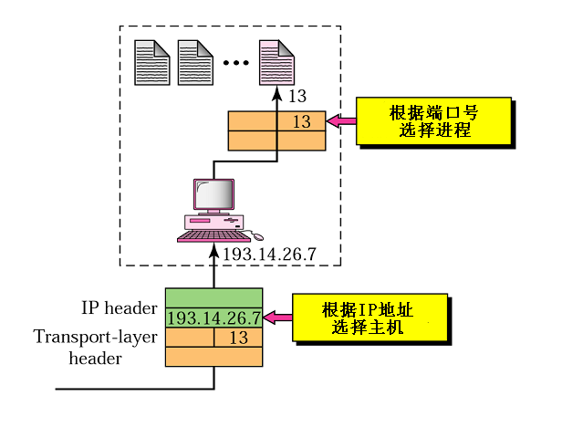
IP 地址和端口号的作用

Slide 8
端口在进程之间的通信中所起的作用
发送方
接收方
应用进程
应用进程
应
用
层












端口
端口
传
输
层
TCP 复用
UDP 复用
TCP 分用
UDP 分用
TCP 报文段
UDP
用户数据报
TCP 报文段
UDP
用户数据报
网
络
层
IP 复用
IP 分用
IP 数据报
IP 数据报

Slide 9
端 口
端口用一个 16 bit 端口号进行标志。
端口号只具有本地意义，即端口号只是为了标志本计算机应用层中的一个使用网络的进程。在因特网中不同计算机的相同端口号是没有联系的。

Slide 10
两类端口
一类是熟知端口，其数值一般为 0--1023。当一种新的网络服务程序出现时，必须为它指派一个熟知端口。
另一类则是一般端口，用来随时分配给请求通信的客户进程。
F
T
P
T
e
l
n
e
t
S
M
T
P
D
N
S
T
F
T
P
S
N
M
P
应用层
0-- 1023： 保留的熟知端口
(众所周知端口)
分配给服务器
1024—65535：一般端口
分配给客户端
21
23
25
53
69
161
传输层
TCP UDP

Slide 11
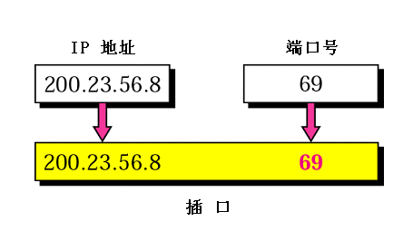
插口 (socket)
TCP 使用“连接”(而不仅仅是“端口”)作为最基本的抽象，同时将 TCP 连接的端点称为插口(socket)，或套接字、套接口。
插口和端口、IP 地址的关系是：

Slide 12
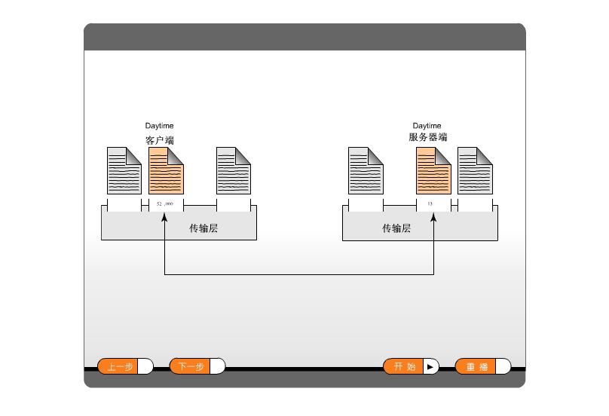
插口 (socket)

Slide 13
同一个名词 socket有多种不同的意思
应用编程接口 API 称为 socket API, 简称为 socket。
socket API 中使用的一个函数名也叫作socket。
调用 socket 函数的端点称为 socket。
调用 socke t函数时其返回值称为 socket描述符，可简称为 socket。
在操作系统内核中连网协议的 Berkeley 实现，称为 socket 实现。

Slide 14


